Slide 1

COMPUTER
信息技术基础项目化教程
信息技术基础(Windows11+WPS Office）

Slide 2
单元5 信息检索
任务 5.1 利用网络大数据求职
目录
CONTENTS
任务 5.2 在中国知网检索期刊论文

Slide 3
教学目标
1
掌握利用中国知网等数据平台熟练地进行信息资源文献检索的方法
能够通过期刊、论文、数字资源等专用平台进行信息检索。
2
知识
目标
能力
目标
采用演示法、讲授法、练习法、任务驱动法、项目化教学
教学
方法
素质目标
在信息检索的过程中，要有严谨、科学的态度和实事求是的工作作风。
3
4

Slide 4
任务描述
能使用浏览器在中国知网检索文献，查阅文献并下载文献

Slide 5
学习目标
任务 5.2 在中国知网检索期刊论文
一
打开中国知网
二
进行检索
三
查阅文献
四
熟练使用知网的检索功能
五

Slide 6
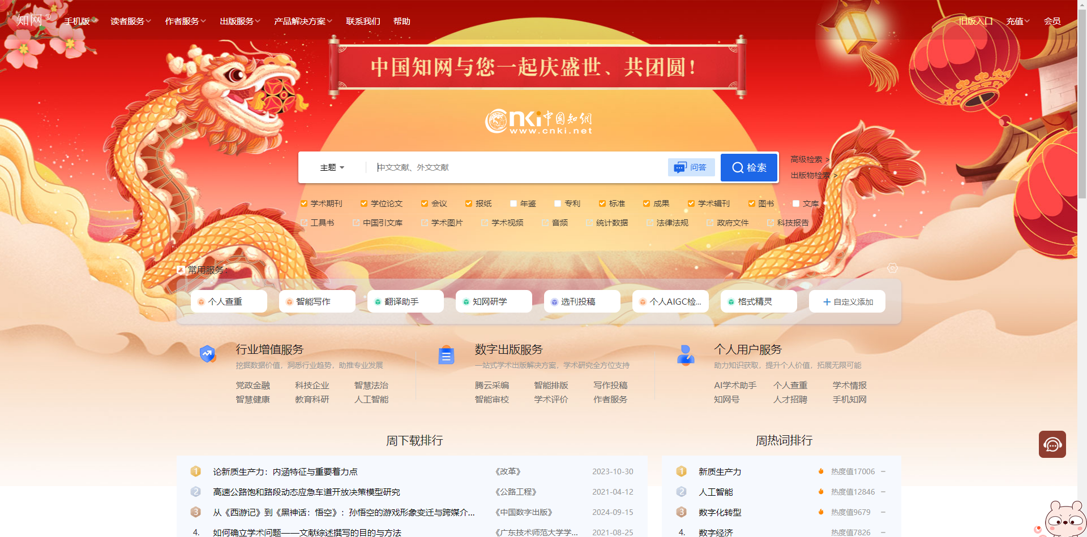
1. 打开中国知网
步骤 1：双击桌面浏览器图标或在快速启动栏中单击浏览器图标，打开浏览器窗口。
步骤 2：在浏览器地址栏中输入网址 www.cnki.net，打开“中国知网”的网站，

Slide 7
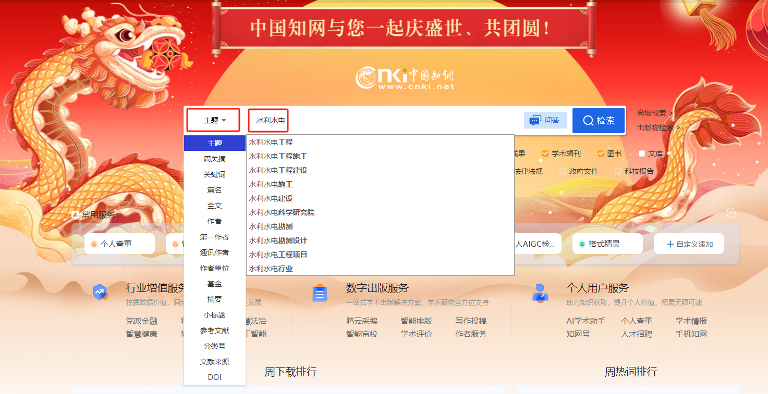
2. 进行检索
（1）一框式检索
步骤 1：在检索框中输入检索词，本任务中输入“水利水电”。
步骤 2：选择检索项（即字段）。

Slide 8
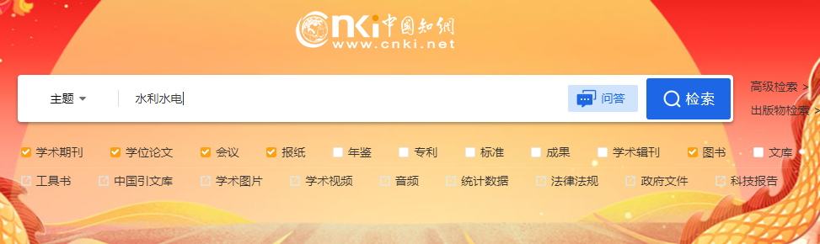
2. 进行检索
（1）一框式检索
步骤 3：在检索范围中勾选【学术期刊】、【学位论文】、【会议】、【报纸】、【图
书】 复选框，单击【检索】按钮

Slide 9
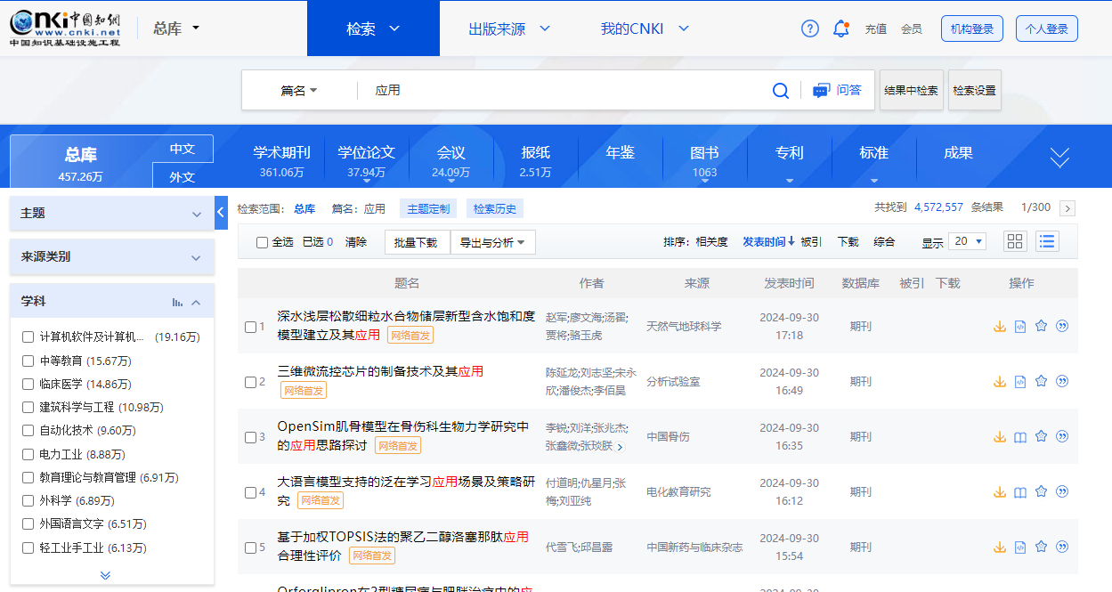
2. 进行检索
（1）一框式检索
步骤 4：在结果中检索。当需要对检索结果进行进一步限定时，可输入新的检索词，然
后单击【在结果中检索】按钮。本任务在搜索框中输入关键词“应用”，选择【篇名】搜索
项，单击【在结果中搜索】

Slide 10
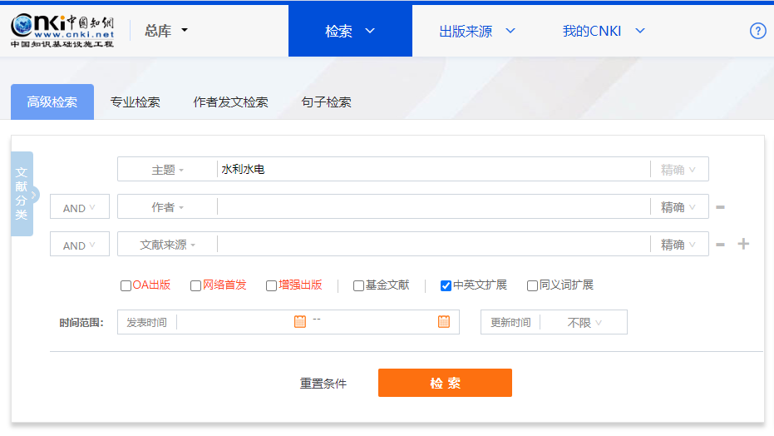
2. 进行检索
（2）高级检索
在中国知网首页中，单击搜索框右侧的【高级检索】链接文字，打开高级检索页面
步骤 1：在检索框中输入检索词，本任务在在检索文本框内输入检索词“水利水电”。
步骤 2：选择检索项（即字段），本任务在搜索项中选择“主题”。

Slide 11
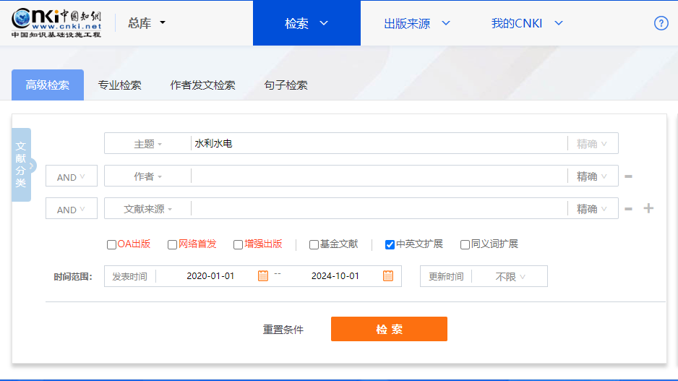
2. 进行检索
（2）高级检索
步骤 3：在搜索项中，还可选择“作者”和“文献来源”两个字段进行“模糊”检索。
单击右侧的“+/-”符号，可以添加或者删除搜索字段。
步骤 4：在【时间范围】内，对【发表时间】和【更新时间】进行设置。此处，【发表
时间】设置为 2020 年 1 月 1 日至 2024 年 10 月 1 日之间；【更新时间】选择“不限”。

Slide 12
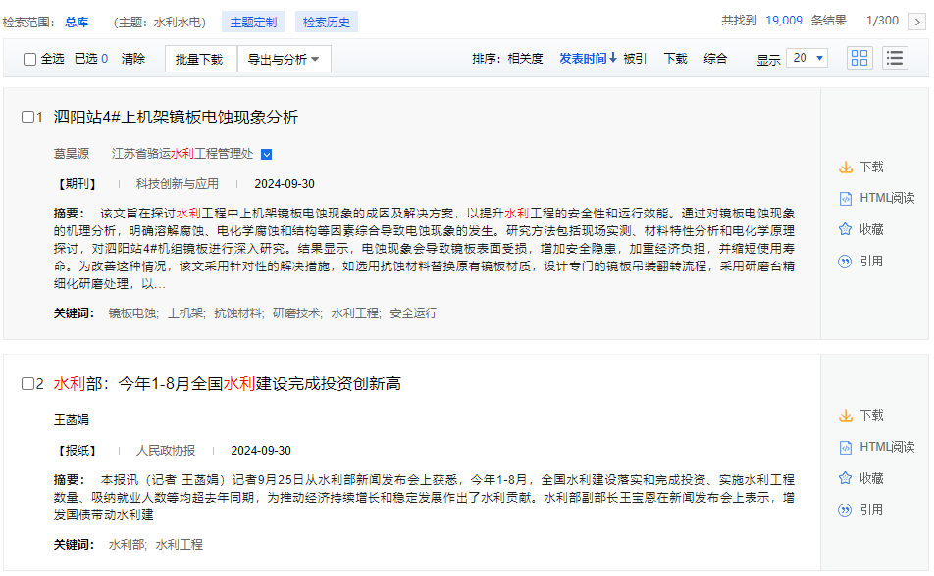
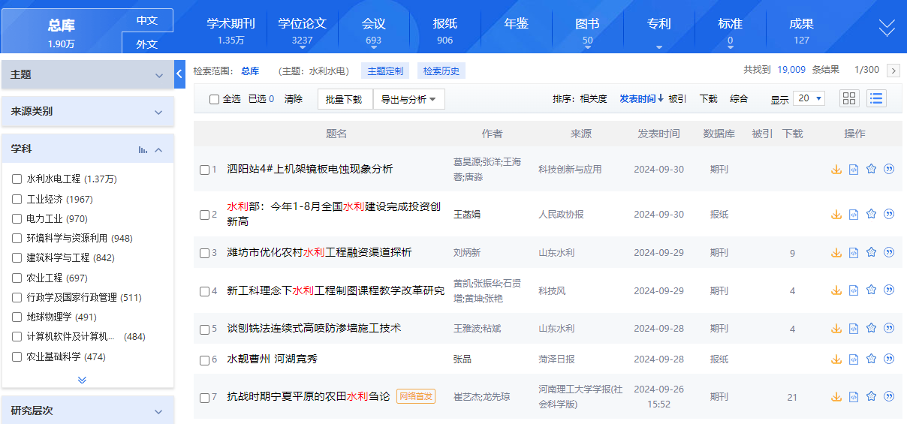
3.查阅文献
（1）检索结果的显示
检索结果的浏览模式可切换为详情模式或列表模式。

Slide 13
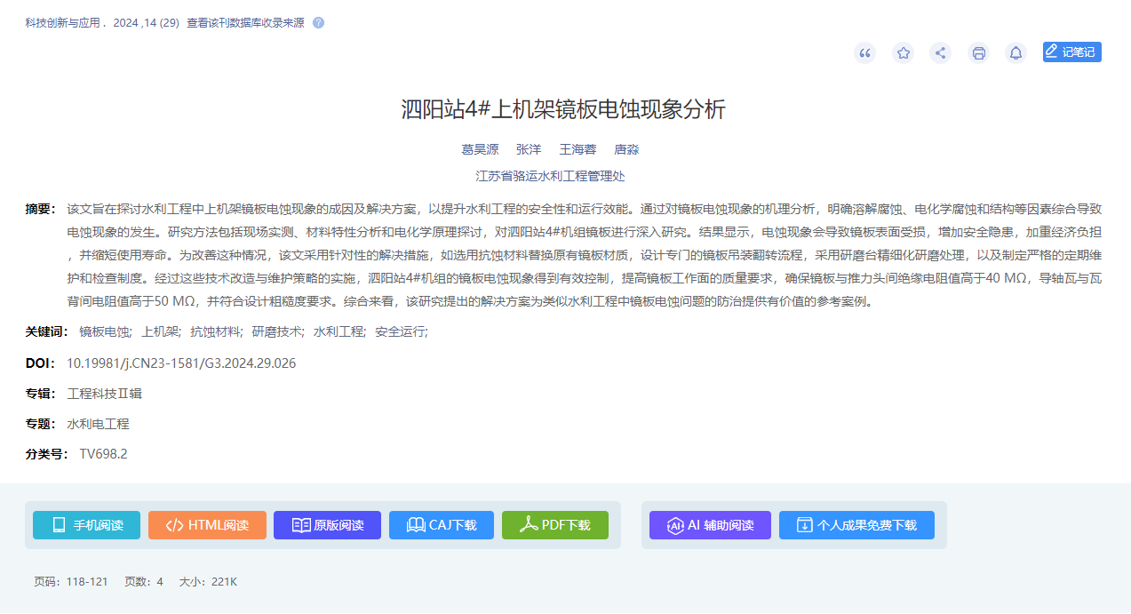
3.查阅文献
（2）全文下载
在检索结果中，单击文献标题进入详细页面。在详细页面中，如果文献提供全文下载，会有明显的下载链接或按钮。单击下载链接或按钮，选择合适的文件格式（如 PDF、CAJ 等），然后下载到本地。

Slide 14
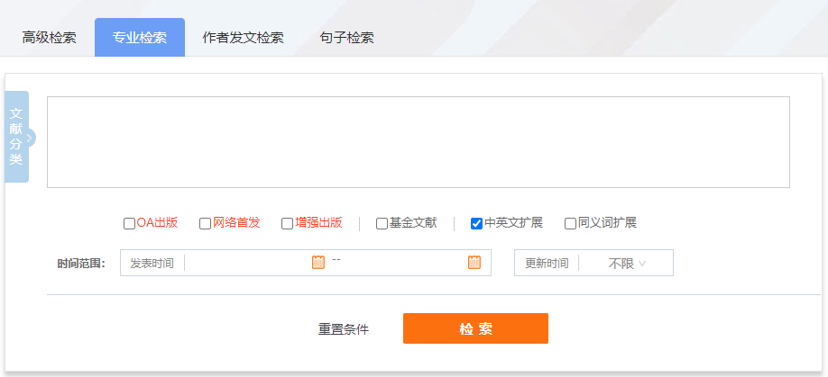
4.熟练使用知网的检索功能
（3）专业检索
在高级检索页切换【专业检索】标签，或在页头检索下拉框选择【专业检索】可进行专业检索。专业检索用于图书情报专业人员查新、信息分析等工作，使用运算符和检索词构造检索式进行检索。

Slide 15
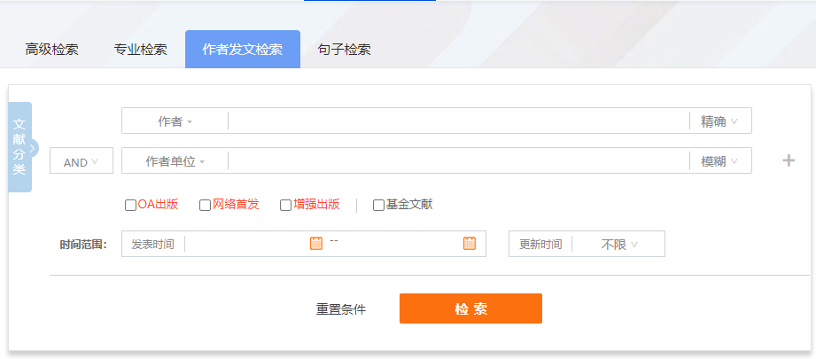
4.熟练使用知网的检索功能
（4）作者发文检索
在高级检索页切换【作者发文检索】标签，或在页头检索下拉框选择【作者发文检索】可进行作者发文检索。作者发文检索通过输入作者姓名及其单位信息，检索某作者发表的文献，功能及操作与高级检索基本相同

Slide 16
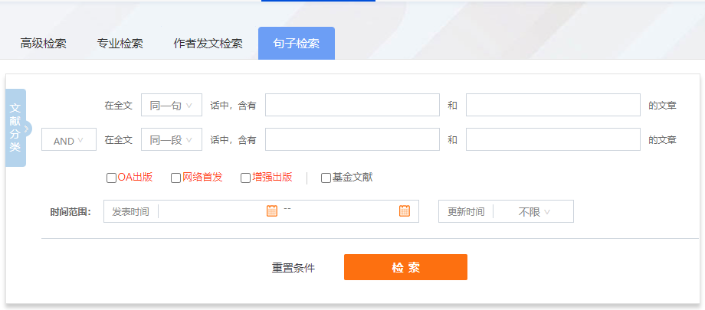
4.熟练使用知网的检索功能
（5）句子检索
在高级检索页切换【句子检索】标签，或在页头检索下拉框选择【句子检索】可进行句子检索。句子检索是通过输入的两个检索词，在全文范围内查找同时包含这两个词的句子，找到有关事实的问题答案。句子检索不支持空检，同句、同段检索时必须输入两个检索词。

Slide 17
实训任务：
1.使用搜索引擎搜索关于“Java 程序员”岗位招聘信息。
2.在中国知网上检索与长白山旅游相关的期刊文献。
3. 访问维普网检索相关的期刊文献。某高校大数据技术专业的一名学生的毕业论文选题为“旅游大数据分析与智能推荐系统”，在撰写该论文前，需要到维普网查阅相关资料。

Slide 18
了解文献检索的网站，掌握文献检索的基本方法
01
课堂小结
在知网检索文献的主要手段，基本检索方法和高级检索方法
02
维普等其他网站的检索方法，文献的保存方式和格式区别
03

Slide 19
COMPUTER
信息技术基础(Windows11+WPS Office）
THANKS

